Slide 1
Hvordan kan vi bruke kunstig intelligens som kreativ støtte i lederutvikling?
ved seniorrådgiver Klaus Breivik, DFØ

Slide 2
Kommersielle og ikke-kommersielle aktører
ChatGPT
Midjourney
Runway ML
HeyGen
Huggingface
chat og
tekstgenerering
bildegenerering
videogenerering
stemme- og
språkgenerering
Open source community
hvor det ligger 421,898 ulike modeller tilgjengelig for hvem som helst.

Slide 3
Co-creativity | medskapende kreativitet?
Research Article
Redefining Creativity in the Era of AI?
Perspectives of Computer Scientists and New Media Artists
Roosa Wingström, Johanna Hautala & Riina Lundman
ABSTRACT
Artificial intelligence (AI) has breached creativity research. The advancements of creative AI systems dispute the common definitions of creativity that have traditionally focused on five elements: actor, process, outcome, domain, and space. Moreover, creative workers, such as scientists and artists, increasingly use AI in their creative processes, and the concept of co-creativity has emerged to describe blended human–AI creativity. These issues evoke the question of whether creativity requires redefinition in the era of AI. Currently, co-creativity is mostly studied within the framework of computer science in pre-organized laboratory settings. This study contributes from a human scientific perspective with 52 interviews of Finland-based computer scientists and new media artists who use AI in their work. The results suggest scientists and artists use similar elements to define creativity. However, the role of AI differs between the scientific and artistic creative processes. Scientists need AI to produce accurate and trustworthy outcomes, whereas artists use AI to explore and play. Unlike the scientists, some artists also considered their work with AI co-creative. We suggest that co-creativity can explain the contemporary creative processes in the era of AI and should be the focal point of future creativity research.

Slide 4
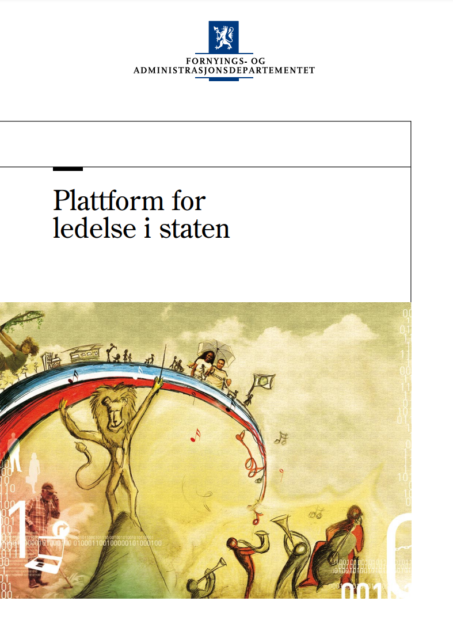
2024
14.09.2008
01.12.2014
Kommunal- og distriktsdepartementet jobber med et nytt grunnlag for ledelse i staten.

Slide 5
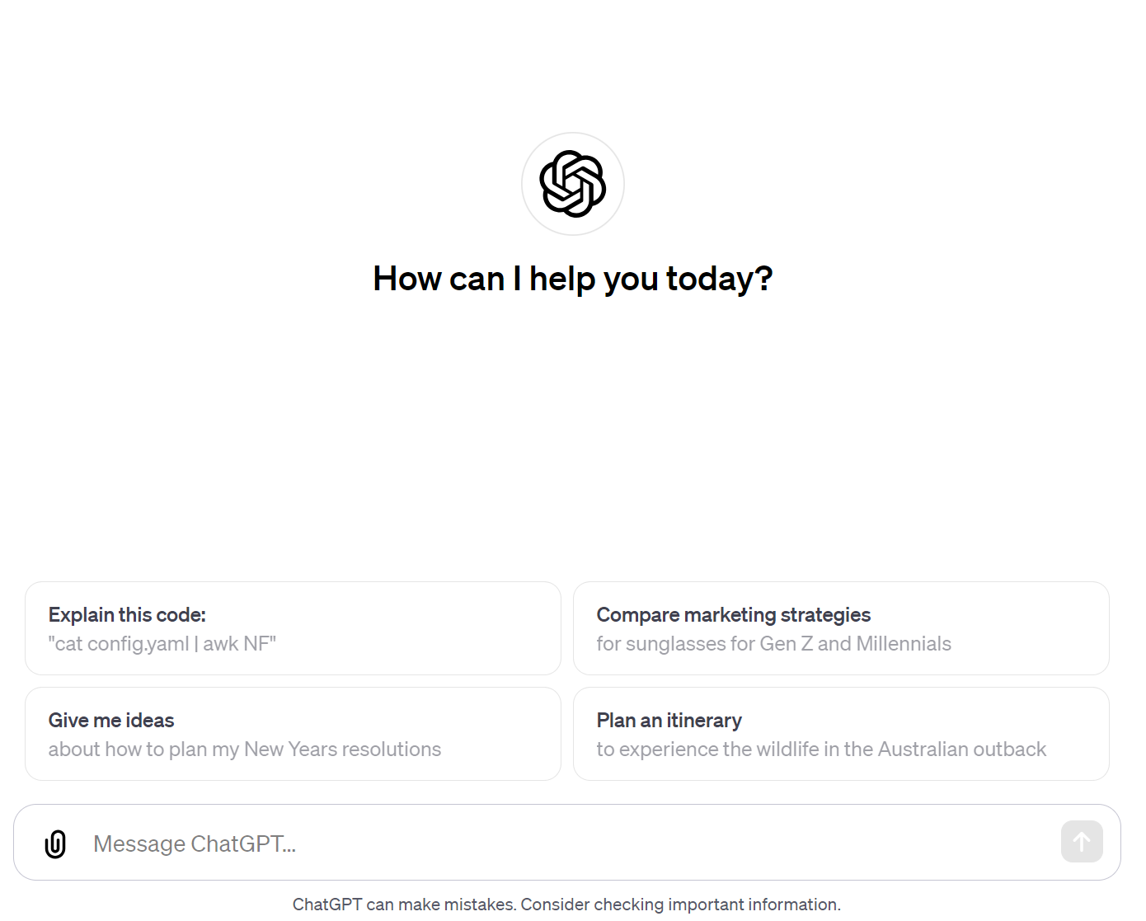
Et eksempel på bruk av ChatGPT

Slide 6
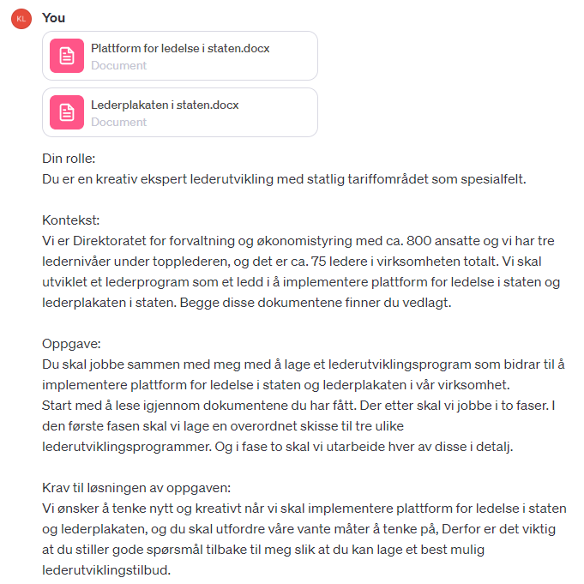
Din rolle:
Kontekst:
Oppgave:
Krav til løsningen av oppgaven:

Slide 7
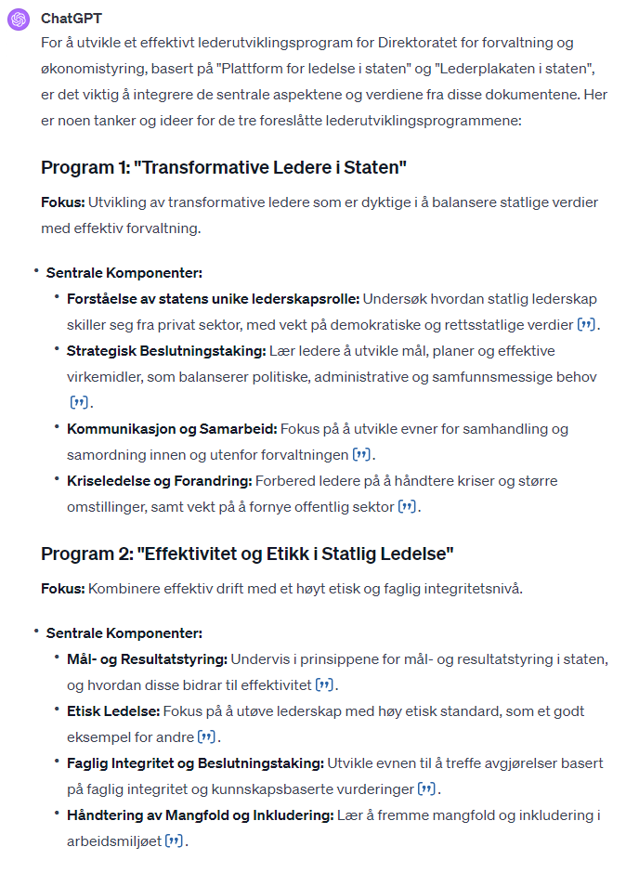
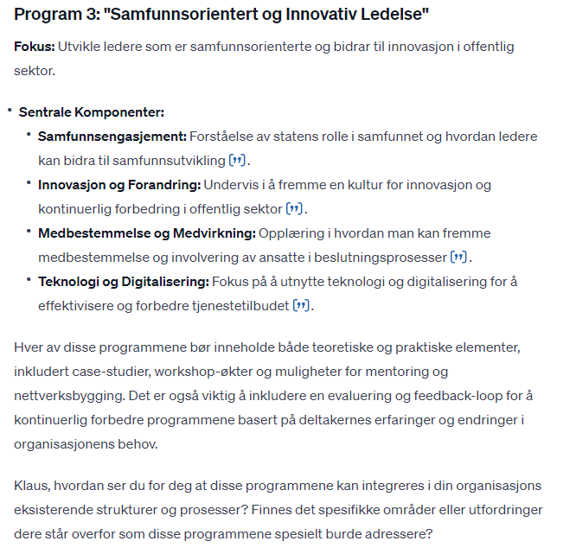

Slide 8
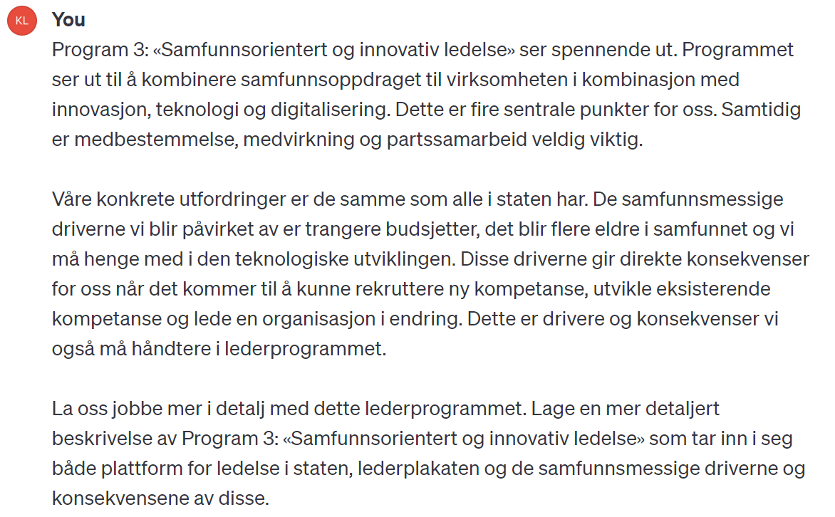

Slide 9
Samfunnsorientert og innovativ ledelse
et lederprogram for å implementere «Plattform for ledelse i staten» og «Lederplakaten»

Slide 10
Samfunnsorientert og innovativ ledelse
Fire kjerneområder for å utvikle ledere som er dyktige i å navigere i det statlige landskapet med fokus på innovasjon,
teknologisk utvikling og effektivt partssamarbeid, samtidig som de bidrar til samfunnsutvikling og forvaltningens oppdrag.
Samfunnsoppdraget
og endringer
Innovasjon og
teknologisk utvikling
Kompetanseutvikling
og ledelse i endring
Medbestemmelse
og partssamarbeid
Forståelse av samfunnsoppdraget:
Undersøk hvordan statlig ledelse kan bidra til samfunnsutvikling i lys av demografiske endringer og økonomiske utfordringer.
Håndtering av demografiske endringer:
Fokus på strategier for å håndtere en aldrende befolkning og dens implikasjoner på offentlige tjenester.
Teknologi og digitalisering:
Lær hvordan man utnytter teknologi for å forbedre effektiviteten og tjenestetilbudet, med vekt på å holde tritt med rask teknologisk utvikling.
Innovasjon i offentlig sektor:
Undervisning i metoder for å fremme innovasjon, inkludert hvordan man identifiserer og implementerer nye løsninger for å forbedre tjenestelevering og interne prosesser.
Rekruttering og utvikling av ny kompetanse:
Strategier for å tiltrekke seg og utvikle kompetanse som er relevant for fremtidens utfordringer.
Ledelse under endring:
Lær ledere hvordan de kan lede organisasjoner gjennom endringsprosesser, inkludert å håndtere motstand og fremme en kultur for kontinuerlig læring.
Forsterkning av partssamarbeid:
Undervisning i hvordan man fremmer effektivt samarbeid mellom ulike parter, inkludert fagforeninger, for å sikre en inkluderende beslutningsprosess.
Medarbeiderinvolvering:
Metoder for å involvere ansatte i beslutningsprosesser, og hvordan dette kan bidra til økt engasjement og forbedret tjenestelevering.

Slide 11
Struktur på programmet
Varighet:
6 måneder med månedlige samlinger.
Format:
Kombinasjon av workshops, forelesninger, case-studier, og praktiske prosjekter.
Mentoring og nettverksbygging:
Organisering av mentoringprogrammer og nettverksbyggende aktiviteter for å fremme erfaringsutveksling og læring.
Evaluering og tilbakemelding:
Kontinuerlig vurdering for å måle fremgang og tilpasse innholdet basert på deltakernes feedback.

Slide 12
Tidsplan for gjennomføring
Måned 1-2
Måned 3-4
Måned 5
Måned 6
Samfunnsorientering
og Statens rolle
Innovasjon og
teknologisk utvikling
Kompetanseutvikling
og ledelse i endring
Medbestemmelse
og partssamarbeid
Uke 1-2:
Introduksjon til statens rolle og samfunnsoppdrag. Case-studier og diskusjoner om demografiske endringer og økonomiske utfordringer.
Uke 3-4:
Workshop om strategisk planlegging i lys av disse utfordringene.
Uke 5-8:
Praktiske prosjekter hvor deltakerne utvikler strategier for å håndtere spesifikke demografiske og økonomiske utfordringer de møter i sine roller.
Uke 9-10:
Kurs i digitalisering og teknologibruk i offentlig sektor.
Uke 11-12:
Innovasjonsverksteder for å utvikle nye løsninger for tjenestelevering og prosessforbedring.
Uke 13-16:
Gjennomføring av et innovasjonsprosjekt i egen enhet, med regelmessige møter for veiledning og progresjonskontroll.
Uke 17-18:
Seminarer om rekruttering og kompetanseutvikling.
Uke 19-20:
Fokus på endringsledelse, inkludert case-studier og rollespill.
Uke 21-22:
Utvikling av en handlingsplan for kompetanseutvikling og endringsledelse i egen virksomhet.
Uke 23-24:
Kurs i effektivt partssamarbeid og medarbeiderinvolvering.
Uke 25-26:
Workshop og gruppearbeid fokusert på medbestemmelse og konfliktløsning.
Uke 27-28:
Utvikling og presentasjon av en strategi for forbedret medbestemmelse og partssamarbeid i egen enhet.
Avslutning
Uke 29: Samling for å dele erfaringer og læring fra de ulike prosjektene.
Uke 30: Evaluering av programmet og planlegging for videre implementering av lærdom i deltakernes enheter.

Slide 13
Læringsmål for workshop
om strategisk planlegging
Basert på innholdet i "Plattform for ledelse i staten" og "Lederplakaten i staten", kan vi utforme konkrete læringsmål for workshopen.
Disse målene vil bli kategorisert som kunnskapsmål, ferdighetsmål og holdningsmål, for å sikre en helhetlig utvikling blant deltakerne.
Kunnskapsmål
Forståelse av samfunnsutfordringer:
Deltakerne skal forstå de grunnleggende aspektene av økonomiske begrensninger, demografiske endringer og teknologisk utvikling som påvirker statlige virksomheter.
Skaffe innsikt i hvordan disse utfordringene påvirker mål og strategier i statlig ledelse, i tråd med prinsippene i plattformen og lederplakaten​​.
Kunnskap om strategiske verktøy:
Innføre deltakerne for ulike verktøy og modeller for strategisk planlegging, som SWOT-analyse, scenarioplanlegging og balansert målstyring, og hvordan disse kan brukes for å møte utfordringer og målkonflikter i statlig ledelse​​.
Ferdighetsmål
Anvendelse av strategiske verktøy:
Utvikle deltakernes ferdigheter i å anvende strategiske verktøy for å identifisere utfordringer, utarbeide strategiske mål og utvikle handlingsplaner.
Styrke evnen til å balansere ulike mål og ressurser, og å utvikle realistiske, effektive strategier​​.
Utvikling av strategiske planer:
Deltakerne skal kunne utforme og presentere en omfattende strategiplan, inkludert målsettinger, tiltak, og ressursallokering, som reflekterer prinsippene i plattformen for ledelse og lederplakaten​​.
Holdningsmål
Fremme bærekraftig og ansvarlig ledelse:
Oppmuntre en holdning blant deltakerne som reflekterer forståelse og ansvar for bærekraftig ledelse som imøtekommer både nåværende og fremtidige samfunnsbehov, i tråd med plattformens og lederplakatens verdier​​​​.
Styrke ledernes rolle i politisk rådgivning:
Utvikle en holdning som understreker viktigheten av statlige ledere som rådgivere til politiske beslutningstakere, med vekt på å formidle komplekse trade-offs og anbefalinger basert på faglig integritet og kunnskapsbaserte beslutninger​​.

Slide 14
Agenda 2-dagers workshop om strategisk planlegging
Dag 1: Innføring i Strategisk Planlegging og Verktøy
Dag 2: Utvikling av strategiske planer og implementering
Tid | Aktivitet | Beskrivelse
09:00 - 09:30 | Velkommen og introduksjon | Kort introduksjon av workshopen og deltakerne.
09:30 - 10:30 | Økt 1: Introduksjon til Samfunnsutfordringer | Oversikt over de tre hovedutfordringene: Økonomi, demografi, og teknologi. Gruppediskusjon.
10:30 - 10:45 | Pause | Kaffepause
10:45 - 12:00 | Økt 2: Strategiske planleggingsverktøy | Presentasjon av strategiske verktøy som SWOT-analyse, scenarioplanlegging, balansert målstyring.
12:00 - 13:00 | Lunsj
13:00 - 14:30 | Økt 3: Praktisk øvelse med verktøyene | Gruppearbeid: anvendelse av et strategisk verktøy på en fiktiv utfordring.
14:30 - 14:45 | Pause | Kaffepause med diskusjoner
14:45 - 16:45 | Fortsettelse av økt 3 | Fortsettelse av gruppearbeidet med fokus på å identifisere nøkkelutfordringer og utvikle strategiske mål.
16:45 - 17:00 | Oppsummering av dag 1 | Kort oppsummering og forberedelse til dag 2.
Tid | Aktivitet | Beskrivelse
08:30 - 10:00 | Økt 4: Gruppearbeid – Utvikle en strategiplan | Gruppene fortsetter arbeidet med å utvikle en fullstendig strategiplan.
10:00 - 10:15 | Pause | Kaffepause
10:15 - 11:45 | Fortsettelse av økt 4 | Fullføring av strategiplanene.
11:45 - 12:45 | Lunsj
12:45 - 14:15 | Økt 5: Presentasjon og tilbakemelding | Gruppene presenterer sine strategiplaner. Tilbakemelding og diskusjon.
14:15 - 14:30 | Pause | Kaffepause
14:30 - 15:30 | Økt 6: Bygge bro til praktisk implementering | Diskusjon om implementering i egen virksomhet. Utvikling av individuelle handlingsplaner.
15:30 - 15:45 | Avslutning av workshop | Oppsummering, tilbakemelding og neste steg.

Slide 15
Fasilitatorguide og dreiebok for scenarioplanlegging
Mål for økten
Dreiebok
Introdusere deltakerne for scenarioplanlegging som et verktøy for strategisk tenkning, spesielt i forbindelse med samfunnsutfordringer som økonomiske begrensninger, demografiske endringer og teknologiske utviklinger.
Del 1: Introduksjon til Scenarioplanlegging (20 minutter)
10:45 - 10:50: Velkommen og formålet med økten.
Manus: "Velkommen tilbake. I denne økten skal vi utforske et kraftfullt verktøy kalt scenarioplanlegging. Det hjelper oss å navigere i usikkerhet og forberede oss på ulike fremtidige muligheter."
10:50 - 11:05: Presentasjon av scenarioplanlegging.
Manus: "Scenarioplanlegging er ikke en måte å forutsi fremtiden på, men en måte å utforske ulike fremtidige utfall. Det hjelper oss å tenke bredt om muligheter og risikoer og forberede strategier som er robuste under ulike scenarier."
11:05 - 11:10: Eksempler på scenarioplanlegging i bruk.
Manus: "La oss se på noen eksempler der scenarioplanlegging har blitt brukt effektivt i statlig ledelse, spesielt i forhold til økonomi, demografi og teknologi."
Del 2: Gruppearbeid – Utvikle Scenarioer (40 minutter)
11:10 - 11:15: Instruksjoner for gruppearbeid.
Manus: "Vi vil nå dele dere inn i grupper. Hver gruppe vil få et sett med forutsetninger knyttet til et spesifikt område. Deres oppgave er å utvikle ulike scenarier basert på disse forutsetningene."
11:15 - 11:50: Gruppearbeid.
Fasilitatorene går rundt for å veilede gruppene og svare på spørsmål.
11:50 - 12:00: Kort oppsummering fra hver gruppe.
Manus for oppsummering: "La oss høre en kort oppsummering fra hver gruppe om scenariene dere har utviklet."
Del 3: Avslutning og forberedelse til ettermiddagsøkt (5 minutter)
11:55 - 12:00: Oppsummering og introduksjon til ettermiddagsøkten.
Manus: "Takk for gode bidrag. Scenariene dere har utviklet vil være nyttige i ettermiddagens øvelse. Etter lunsj vil vi se på hvordan vi kan anvende disse scenarioene i strategisk planlegging."
Varighet
1 time 15 minutter (10:45 – 12:00)
Utstyr og materiell
Projektor og skjerm for presentasjon
Whiteboard eller flip-over med markører
Notatark og penner for deltakerne
Eksempel-scenarioer for gruppearbeid (forberedt på forhånd)
Praktiske tips for fasilitatorene
Vær tydelig og konsekvent i kommunikasjonen.
Fremme deltakelse fra alle gruppemedlemmer.
Vær observant på tidshåndtering for å holde økten på sporet.

Slide 16
Co-creativity på ulike nivå i lederutvikling
Overordnede tilnærminger
Strategi- og retning
Støtte til å utvikle ulike strategiske retninger man kan prøve for å løse virksomhetsspesifikke utfordringer innenfor de rammene man har tilgjengelige.
Konkrete lederprogram eller -tiltak
Program- og tiltak
Design og utvikling av konkrete lederprogrammer eller tiltak som er skreddersydd akkurat deres behov og ønsker.
Delmoduler til lederprogrammer eller tiltak
Metoder
Designe og utvikle ulike metoder til bruk i programmene og tiltakene som for eksempel workshops, rollespill, simuleringer o.l.
Konkrete faglige innlegg
Fagtema
Ved å laste opp enten litteratur eller forskning knyttet til et tema kan KI brukes til å gjøre praktisk anvendelig og tilpasset et innlegg på et lederprogram.

Slide 17
Faglighet
Denne teknologien fritar deg ikke for et faglig ansvar.
Bruk teknologien til å utvikle faget ditt!

Slide 18
Kilder og ressurser
Tråden til ChatGPT for utviklingen av «Samfunnsorientert og innovativ ledelse»:
https://chat.openai.com/share/cb2877d8-0e62-4da9-80e5-58179006850b
Harvard Business Review: AI Can Help You Ask Better Questions — and Solve Bigger Problems:
https://hbr.org/2023/05/ai-can-help-you-ask-better-questions-and-solve-bigger-problems
Forskningsartikel om co-creativity:
https://www.tandfonline.com/doi/full/10.1080/10400419.2022.2107850
Plattform for ledelse i staten:
https://www.regjeringen.no/no/dokumenter/plattform-for-ledelse-i-staten/id526203/
Lederplakaten i staten:
https://www.regjeringen.no/no/dokumentarkiv/regjeringen-solberg/aktuelt-regjeringen-solberg/kmd/nyheterKMD/2014/God-ledelse-i-staten--Lederplakat-2014/id2076719/
Eksempel på bruk av kunstig intelligens innenfor HR på Statens arbeidsgiverportal:
https://arbeidsgiver.dfo.no/nyhetsarkiv/omrader-hvor-gpt-teknologi-kan-gjore-hr-arbeidet-enklere
Tips til hvordan skrive gode prompter (ledetekster) når du bruker KI:
https://www.aihr.com/blog/chatgpt-prompts-for-hr/
Veiledning for ansvarlig utvikling og bruk av kunstig intelligens i offentlig sektor:
https://www.digdir.no/kunstig-intelligens/kunstig-intelligens/4132

